Slide 1

İvriz Kaya Anıtı
Ümit Kocatürk
Ankara Hacı Bayram Veli Üniversitesi
İktisadi ve İdari Bilimler Fakültesi
Maliye bölümü 2. sınıf

Slide 2
İvriz Kaya Anıtı hakkında
İvriz Kaya Anıtının konumu
İvriz Kaya Anıtının tarihi
İvriz Kaya Anıtının efsanesi

Slide 3
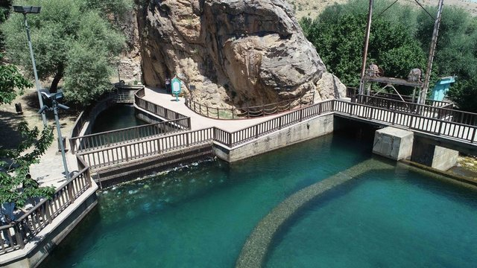
Konya ilinin Ereğli ilçesine 12 km. uzaklıkta, Halkapınar ilçesi sınırları içerisinde İvriz çayı’nın kaynak başındadır. Geç Hitit dönemi eseridir. Dünyadaki ilk yazılı tarım anıtı ve dünya tarihindeki ilk yazılı kabartma kaya anıtı olma özellikleri var

Slide 4
Hitit devletlerinden biri olan Tuvana krallığının başkenti Ereğli’dir.
Bu krallık ön hitit döneminde kurulmuştur.
İvriz Kaya Anıtının Ereğli bölgesine yapılma sebepleri başlıca şunlardır;
Hititler ovalara su veren kaynakları anıtlaştırmışlardır.Örneğin Eflatunpınar Hitit Su Anıtı/Beyşehir
Toroslara sınır olması ve tek geçidin gülek geçidi olması sebebiyle doğal bir savunma sağladığı için yapılmıştır.

Slide 5
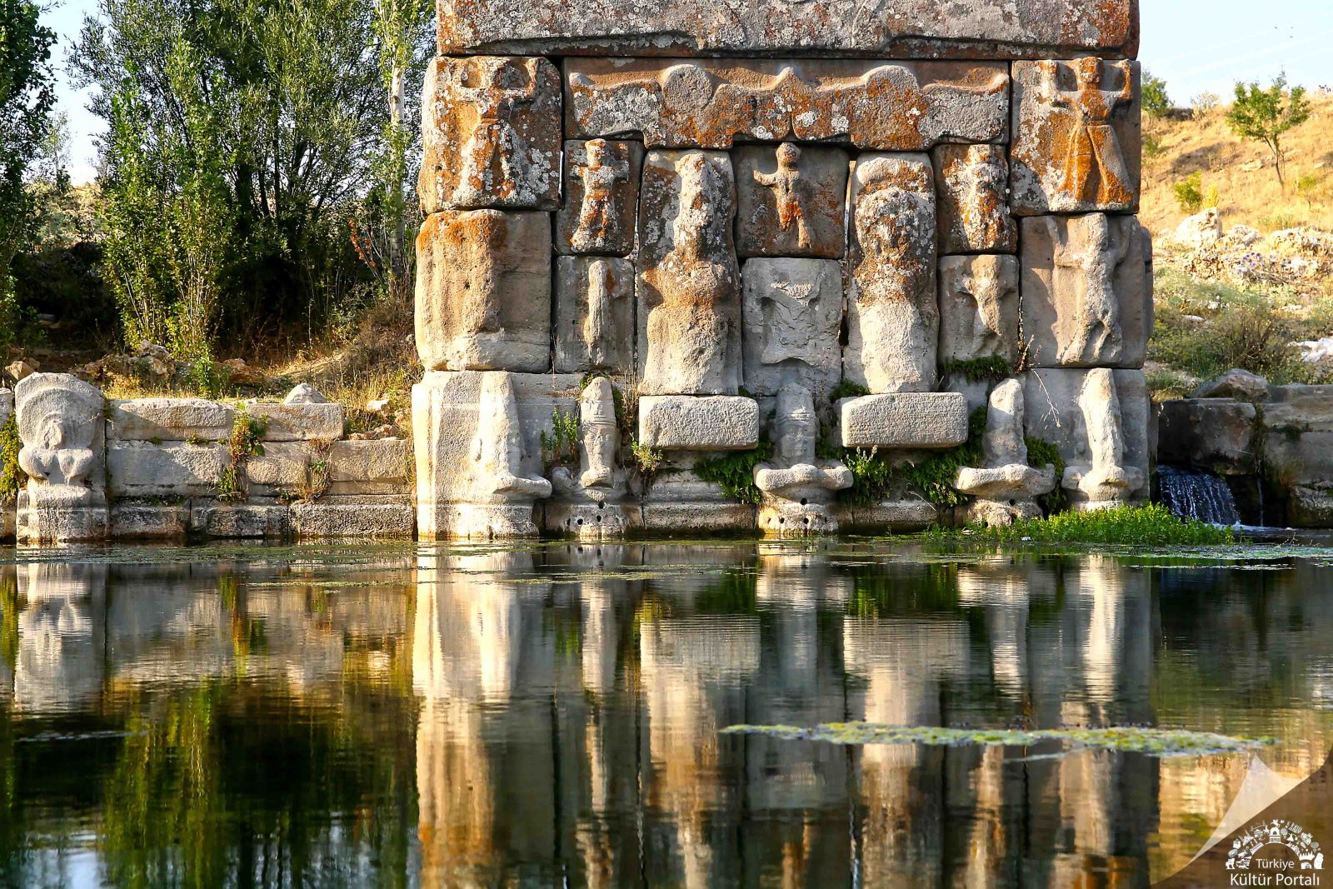

Slide 6
İvriz Kaya Anıtı Kral Varpalavas tarafından 8. yüzyılda yaptırıldığı varsayılmaktadır.
Konya Hititlerin buğday ambarı olmuştur.
Hititler Konya’nın ovalarında buğday, dağlık kesimlerinde ise üzüm yetiştirmişlerdir.
Bunu ivriz kaya anıtından öğreniyoruz.
İvriz kaya anıtı yaklaşık 3 bin yıllık bir kabartmadır.
2017 yılında UNESCO Dünya mirası geçici listesine alınmıştır.

Slide 7
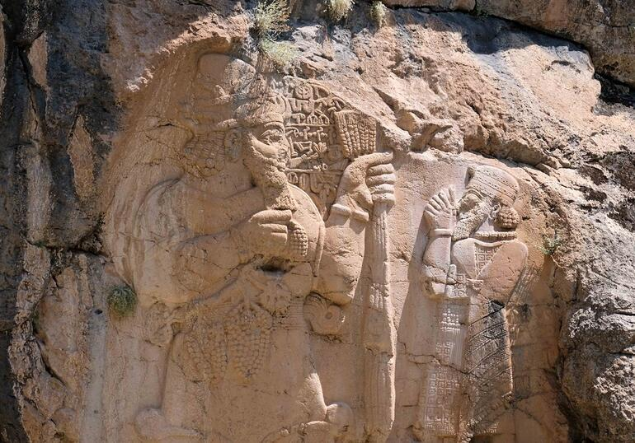
Anıtta sol tarafta Tarhundas tuvana krallığının baş ilahı, sağ tarafta ise kral Varpalavas resmedilmiştir.
Bu anıtta Varpalavas diz çökmüş bir şekilde dua ederken Tarhundas ellerinde başak ve üzüm salkımı ile resmedilmiştir.

Slide 8
Varpalavas ve Tarhundas arasındaki hiyeroglif yazıda ” Ben hakim ve kahraman Tuvana Kralı Varpalavas; sarayda bir prens iken, bu asmaları diktim, Tarhundas onlara bereket ve bolluk versin’’yazılıdır.
Hititler tanrılara şükranlarını sunmak için kabartma sanatını kullanarak su kaynaklarının yakın anıtlar yapmışlardır.

Slide 9
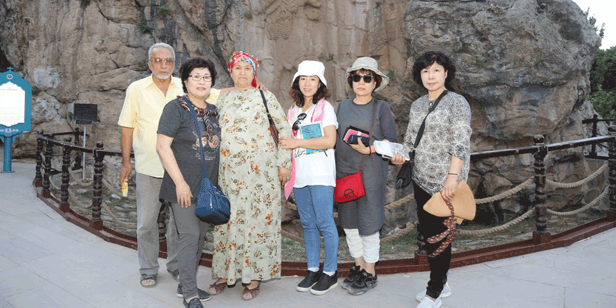
UNESCO geçici miras listesine alındıktan sonra bir çok ziyaretçinin ilgisini çekmeye başlamıştır.
UNESCO miras listesine alındıktan sonra daha fazla ziyaretçinin geleceği ve çevrenin ekonomik ve sosyal açıdan daha iyi konuma geleceği tahmin edilmektedir.

Slide 10
KAYNAKÇA
Hasan Nar, Gülşah Kılıç ve Besim Süleyman Baş; Geçmişten Günümüze Ereğli, Kasım 2009,
https://www.sozcu.com.tr/hayatim/yasam-haberleri/dunyanin-ilk-tarim-aniti-konyada
www. Wikipedia.com.tr

